Slide 1
Institut National d’assurances sociales pour travailleurs indépendants

Slide 2
INASTI
Institution publique de sécurité sociale (IPSS) qui protège le statut social des entrepreneurs indépendants.
Missions :
• Veiller à ce que les entrepreneurs indépendants respectent leurs obligations
• Calculer et octroyer les pensions d'indépendants
• Percevoir les cotisations et gérer la Caisse d'assurances sociales de l'INASTI (Caisse nationale
auxiliaire)
• Garantir la gestion financière globale du statut social
• Rassembler et gérer les informations concernant les indépendants et les entreprises
• Participer à la lutte contre la fraude sociale
Centre de connaissances et d'expertise en matière de protection sociale des indépendants.

Slide 3
Régime de pension des travailleurs indépendants Public cible
Peut prétendre à une pension en régime indépendant :
Le travailleur indépendant: personne qui exerce une activité professionnelle sans être engagé dans les liens d’un contrat de travail ou d’un statut (fonctionnaire nommé)
l’aidant : personne qui aide ou remplace un travailleur indépendant dans l’exercice de sa profession
le conjoint aidant : personne qui aide, dans l’exercice de sa profession, un travailleur indépendant avec lequel elle est mariée ou liée par une déclaration de cohabitation légale et qui ne bénéficie pas de revenus d’une autre activité professionnelle ou d’un revenu de remplacement (chômage,…)
Mêmes avantages qu’en régime salarié : pension de retraite, de survie, de conjoint séparé, de conjoint divorcé

Slide 4
LA PENSION DE RETRAITE DU REGIME INDEPENDANT

Slide 5
La pension de retraite du travailleur indépendant Conditions
Avoir atteint l’âge de la pension.
Exception : la pension de retraite anticipée
Avoir un dossier à l’instruction à l’INASTI : en principe, suite à un examen d’office ou suite à l’introduction d’une demande de pension
Prouver une carrière professionnelle de travailleur indépendant ou d’aidant
Notes:
Examen d’office: (examen automatique des droits sans aucune démarche de l’assuré social)

Slide 6
La pension de retraite du travailleur indépendant Avoir atteint l’âge de la pension
L’âge de la pension, identique pour hommes et femmes, est de 65 ans
66 ans lorsque la pension prendra cours au plus tôt le 1er février 2025 et au plus tard le 1er janvier 2030
67 ans lorsque la pension prendra cours au plus tôt le 1er février 2030
Pas obligé de prendre pension à l’âge légal
Si pension avant âge légal, pension anticipée soumise à conditions d’âge minimum et de carrière minimum

Slide 7
La pension de retraite du travailleur indépendant Avoir atteint l’âge de la pension
Depuis l e | Age minimum | et | Carrière minimum
01/02/2019 | 63 ans | et | 42 années
 | 62 ans | et | 43 années
 | 61 ans | et | 43 années
 | 60 ans | et | 44 années

Slide 8
La pension de retraite du travailleur indépendant Avoir atteint l’âge de la pension
Pour vérifier s’il satisfait à la condition de carrière, il est tenu compte :
Des années d’activité qui ouvrent des droits à la pension en vertu d’un ou plusieurs régimes légaux belges de pension (indépendant, salarié et fonctionnaire) ou en vertu de régimes qui relèvent des Règlements européens ou d’une convention bilatérale conclue par la Belgique;
1 année valable pour l’anticipation = au moins 2 trimestres valables en régime indépendant ou 104 jours en régime salarié ou fonction publique
Des périodes d’interruption de carrière en vue d’éduquer un enfant âgé de moins de 6 ans; ces périodes ne sont toutefois retenues que pour une durée maximale de 36 mois.

Slide 9
La pension de retraite du travailleur indépendant Avoir atteint l’âge de la pension
Maintien de droit
Le travailleur indépendant qui remplit, à une date donnée, les conditions d’âge et de carrière minimale pour l’octroi de la pension anticipée peut obtenir une pension de retraite anticipée plus tard.
Mesures transitoires
Le TI né avant le 1er janvier 1958 peut obtenir une pension de retraite anticipée aux conditions d’âge et de carrière applicables au 31 décembre 2016, chacune de ces conditions étant toutefois augmentée d’un an, soit :
63 ans et 41 années d’activité
62 ans et 42 années d’activité

Slide 10
La pension de retraite du travailleur indépendant Avoir atteint l’âge de la pension
Comment déterminer la date de prise de cours de la pension le plus tôt possible :
Consulter www.mypension.be pour notamment :
Avoir une vue globale de la carrière prise en compte pour le calcul de la pension, tous régimes confondus
Pouvoir déterminer la date de prise de cours le plus tôt possible de sa pension de retraite, ainsi qu’une estimation du montant de pension
Nécessite l’utilisation de la carte d’identité électronique + lecteur de carte ou Itsme

Slide 11
La pension de retraite du travailleur indépendant Avoir un dossier à l’instruction à l’INASTI
2 moyens de mettre un dossier à l’instruction :
Examen d’office (pas de démarche de l’assuré social) à l’âge légal de la pension (65 ans)
Demande de pensions (pour pensions anticipées)
Pas plus d’un an à l’avance
A la date choisie mais au plus tôt le premier jour du mois qui suit l’introduction de demande
Demande introduite soit auprès de l'administration communale du lieu de résidence principale, soit à l'INASTI (bureau de Bruxelles, bureaux régionaux, point-pensions), soit par internet sur le site: www.demandepension.be

Slide 12
La pension de retraite du travailleur indépendant Prouver une carrière
Périodes d’activité professionnelle
Preuve par le paiement de cotisations sociales ouvrant le droit à la pension auprès d’une caisse d’assurances sociales à partir de 1957
Seules les cotisations totalement payées peuvent ouvrir le droit à la pension.
Ne sont pas pris en considération les trimestres pour lesquels le demandeur :
n’a pas payé la totalité des cotisations dues
a obtenu dispense des cotisations
a payé des cotisations réduites parce que l’activité était exercée à titre complémentaire
a payé des cotisations réduites parce que l’âge de la pension était atteint
n’a pas payé les cotisations et ne peux plus les payer parce qu’elles ont été déclarées prescrites
Les périodes non valables sont renseignées sur la décision notifiée au pensionné

Slide 13
Pension de retraite de travailleur indépendant Prouver une carrière
Périodes assimilées à des périodes d’activité professionnelle:
les périodes d’études
les périodes de service militaire
les périodes de maladie ou d’invalidité
les périodes couvertes par le paiement volontaire de cotisations (assurance continuée)
les périodes de détention préventive
les périodes pour aider un proche

Slide 14
Pension de retraite du travailleur indépendant Calcul
Pour le calcul de la pension, il est tenu compte :
de la carrière de travailleur indépendant ou d'aidant (représentée par une fraction). Sont pris en considération les années et trimestres civils qui se situent avant le trimestre de la prise de cours de la pension.
des revenus professionnels qui ont servi de base au calcul des cotisations sociales
d’un taux (isolé ou ménage)

Slide 15
Pension de retraite du travailleur indépendant Calcul
Quelle fraction ?
Exemple : carrière indépendante du 1er octobre 1981 au 30 juin 1984, soit :
1 trimestre en 1981, soit 78 jours;
4 trimestres en 1982, soit 312 jours;
4 trimestres en 1983, soit 312 jours;
2 trimestres en 1984, soit 156 jours
Fraction de carrière : 78 + 312 + 312 +156 = 858/14040

Slide 16
Pension de retraite du travailleur indépendant Calcul
Si le demandeur de pension a une carrière mixte (travailleur indépendant et/ou ouvrier et/ou employé et/ou fonctionnaire), la carrière professionnelle totale ne peut normalement pas dépasser l'unité (14.040 jours ou 312 jours x 45 années).
En cas de dépassement, les jours excédentaires sont supprimés en régime indépendant.
Certaines règles permettent de limiter ou annuler la réduction depuis 2019
La réduction maximale est de 1560 jours

Slide 17
Pension de retraite du travailleur indépendant Calcul
La pension de retraite se calcule toujours sur base des revenus professionnels.
Si certaines conditions sont réunies, un deuxième calcul peut avoir lieu : le calcul sur base de la pension minimum.

Slide 18
Pension de retraite de travailleur indépendant Calcul
Calcul sur base des revenus professionnels
Une distinction est faite selon que les années sont situées avant 1984 ou après 1983 :
Pour chaque année avant 1984, un revenu professionnel forfaitaire est retenu.
Pour chaque année après 1983, la pension est calculée en fonction des revenus professionnels réels, qui ont servi de base au calcul des cotisations payées à la caisse d’assurances sociales.
Pour les périodes assimilées où il n’y a pas de revenus réels, des revenus fictifs sont pris en considération.

Slide 19
Pension de retraite de travailleur indépendant Calcul
Calcul sur base des revenus professionnels
Au revenu professionnel d’une année prouvée est appliqué :
Un coefficient fixé par arrêté royal dont le montant varie en fonction de l’année auquel il s’applique et de l’importance des revenus. Ce coefficient est supprimé pour les revenus à partir de 2021
Une adaptation au coût de la vie
Un taux : ménage (75 %) ou isolé (60 %)
La fraction représentative pour l’année en cause (78/14.040 pour un trimestre,…)

Slide 20
La pension de retraite du travailleur indépendant Calcul
Notes:
Ajouter valeur de chaque journée comme sur la notification

Slide 21
La pension de retraite du travailleur indépendant Calcul
Calcul sur base de la pension minimum
Condition: prouver une carrière professionnelle personnelle au moins égale aux 2/3 d’une carrière complète (par exemple : 2/3 de 45 = 30).
il est tenu compte non seulement de la carrière de travailleur indépendant ou d’aidant mais aussi de la carrière de travailleur salarié, en Belgique ou à l’étranger
Projet pour 2023 : faciliter accès à la pension minimum pour le conjoint aidant né entre 1956 et mai 1968 et qui a été affilié au maxi-statut avant le 30/09/2005. Texte non encore paru au Moniteur Belge.

Slide 22
La pension de retraite du travailleur indépendant Calcul
Fraction de carrière comme indépendant en jours X montant de la pension minimum pour une carrière complète
Limitation de la pension minimum si carrière comme indépendant et comme salarié :
Montant de pension minimum pour carrière complète - montant de pension de retraite salariée

Slide 23
La pension de retraite du travailleur indépendant Calcul
Monsieur X a une carrière professionnelle de travailleur indépendant de 41 années complètes
Sa fraction de carrière est de 12792/14040
Il a une pension de retraite de travailleur salarié de 1000 euros
La pension minimum pour une carrière complète (14040/14040) est de 18393,83 euros au taux isolé
Calcul de la pension minimum :
18393,83 x 12792/14040 = 16758,82 euros par an
Plafonnement : 18393,83 – 1000 = 17393,83 (pas de limitation)
Montant final : 16758,82 euros par an

Slide 24
La pension de retraite de travailleur indépendant Calcul
Si le montant calculé de la pension minimum (plafonnée ou non) est supérieur au calcul sur base des revenus professionnels => octroi du montant de pension minimum
Sinon octroi du montant calculé sur base des revenus professionnels

Slide 25
La pension de conjoint divorcé du régime indépendant

Slide 26
Pension de conjoint divorcé du travailleur indépendant Conditions
Avoir atteint l’âge de la pension (65 ans), sauf si bénéfice d’une pension de retraite anticipée
Introduire une demande (sauf en cas d’examen d’office)
Prouver une carrière professionnelle de travailleur indépendant ou d’aidant dans le chef de votre ex-conjoint
Ne pas être déchu de l’autorité parentale
Ne pas avoir été condamné pour avoir attenté à la vie de votre conjoint
Ne pas prétendre à une pension de survie du chef d’un mariage précédent
Ne pas être remarié

Slide 27
Pension de conjoint divorcé du travailleur indépendant
Prise en compte de la carrière professionnelle de travailleur indépendant ou d’aidant de l’ex-conjoint pendant le mariage.
A partir du trimestre du mariage jusqu’au trimestre du divorce inclus.
Années et trimestres valables pour la pension de retraite de l’ex-conjoint.

Slide 28
Pension de conjoint divorcé du travailleur indépendant
Limitation de la fraction de carrière avec toutes les fractions de carrière de toutes les pensions de retraite, survie, conjoint divorcé, de tous les régimes de pension belges ou étrangers
Si dépassement de l’unité, élimination des jours les moins avantageux en pension de conjoint divorcé en régime indépendant
Calcul uniquement sur base des revenus professionnels de l’ex-conjoint (revenus forfaitaires avant 1984, revenus réels ou fictifs après 1983)
Pas de pension minimum en pension de conjoint divorcé

Slide 29
LA PENSION DE SURVIE DU REGIME INDEPENDANT

Slide 30
La pension de survie du travailleur indépendant Conditions et carrière
Avoir atteint l’âge minimum légal au moment du décès du conjoint
48 ans et 6 mois en 2022 ; 49 ans en 2023
Avoir été marié pendant au moins un an
Ne pas être exclu de la succession de votre conjoint décédé
Introduire une demande (sauf en cas d'examen d'office)
Prouver une carrière professionnelle de travailleur indépendant ou d'aidant dans le chef du conjoint décédé
En cas de remariage, perte du droit à pension de survie

Slide 31
La pension de survie du travailleur indépendant Calcul
Fraction de carrière :
le défunt bénéficiait de sa retraite ou avait plus de 65 ans : même fraction que celle de la pension de retraite du défunt
Dans les autres cas, fraction particulière
Calcul de la pension de survie :
Unité de carrière, calcul sur base des revenus professionnels, calcul sur base de la pension minimum
Comme une pension de retraite

Slide 32
La pension de survie du travailleur indépendant Règles de cumul
Si le demandeur a droit à une pension de survie et à d’autres droits dont au moins une pension de retraite:
Dans ce cas, le droit à la pension de retraite est toujours prioritaire
Le montant de la pension de survie est limité, voire mis à néant, en fonction des autres droits octroyés

Slide 33
L’ALLOCATION DE TRANSITION DU REGIME INDEPENDANT

Slide 34
L’allocation de transition en régime indépendant
NE PAS avoir atteint l’âge minimum légal au moment du décès du conjoint
48 ans et 6 mois en 2022 ; 49 ans en 2023
Avoir été marié pendant au moins un an
Ne pas être exclu de la succession de votre conjoint décédé
Introduire une demande (sauf en cas d'examen d'office)
Prouver une carrière professionnelle de travailleur indépendant ou d'aidant dans le chef du conjoint décédé
En cas de remariage, perte du droit à pension de survie

Slide 35
L’allocation de transition en régime indépendant
Calcul de l’allocation de transition :
Il est tenu compte de la carrière professionnelle du conjoint décédé en qualité de travailleur indépendant ou d'aidant
Application du principe de l’unité de carrière => fraction définitive d’ouverture du droit
Calcul sur base des revenus professionnels
Calcul sur base d’un plancher minimum
Durée de l’allocation de transition :
18 mois si pas d’enfant à charge
36 mois si enfant à charge de + de 13 ans avec allocations familiales
48 mois si enfant à charge de – de 13 ans avec allocations familiales ou handicap

Slide 36
PAIEMENT

Slide 37
Paiement des pensions de travailleur indépendant Conditions
Principes identiques au régime de pension des travailleurs salariés: cessation d’activité, activité autorisée, activité illimitée, cumul survie et indemnités pendant 12 mois,…
Différence :
en cas d'activité de travailleur indépendant ou d'aidant, montants limites à ne pas dépasser si activité autorisée = revenus professionnels nets retenus par l'administration des contributions pour l'établissement de l'impôt relatif à l'année concernée.
Attention aux avantages en nature (voiture de société,…)

Slide 38
Paiement des pensions du régime indépendant Modalités de paiement
Par qui ?
Paiement par le service "paiement" du Service Fédéral des Pensions -Tour du midi - 1060 Bruxelles.
Idem pour adaptations éventuelles effectuées automatiquement après décision de l’INASTI

Slide 39
REFORME DES PENSIONS

Slide 40
Réforme des pensions
Aucun texte n’est encore paru au Moniteur Belge
Bonus de pension :
Pour les pensions prenant cours à partir de 2024
Pour les personnes qui continuent à travailler au-delà de la date de prise de cours le plus tôt possible de la pension ou âge légal
Chaque trimestre d’activité donnerait droit à un montant de bonus en plus du montant de pension si :
Trimestre est situé après la date de prise de cours le plus tôt possible de la pension ou après l’âge légal ET
Valable pour la pension (pas les trimestres assimilés)
Nombre maximum de trimestres pris en compte limité à 12
Montant du bonus par trimestre pas encore connu
Condition d’octroi de la pension minimum :
La condition de minimum 30 années d’activité professionnelle ou assimilée reste
S’ajoute une condition du nombre de trimestres d’activité réelles.

Slide 41
Réforme des pensions
Aucun texte n’est encore paru au Moniteur Belge
Condition d’octroi de la pension minimum :
La condition de minimum 30 années d’activité professionnelle ou assimilée reste
S’ajoute une seconde condition de travail effectif (5000 jours) mais modalités d’exécution encore en discussion
Certaines périodes sont assimilées à du travail effectif
D'autres périodes "pour raisons médicales" (notions à définir) seront déduites de la condition de travail effectif diminuant le nombre de jours de travail effectif à prouver

Slide 42
ROLE DE L’INASTI

Slide 43
Rôle de l’INASTI en matière de pension
Dès réception de la demande ou de l’examen d’office, constitution d’un dossier traité dans un bureau régional.
Recueil des données nécessaires (preuves de carrière auprès de caisses d’assurances sociales, données relatives aux autres pensions auprès du SFP, questionnaire au demandeur,…)
Quand le dossier est complet, envoi d’une décision par la poste
Transmission des informations relatives à votre statut de pensionné par voie électronique à la mutuelle pour préserver les droits à l’assurance maladie-invalidité.
Si la pension est payable, envoi électronique par l’INASTI d’un mandat de paiement au SFP (Service Fédéral des Pensions)

Slide 44
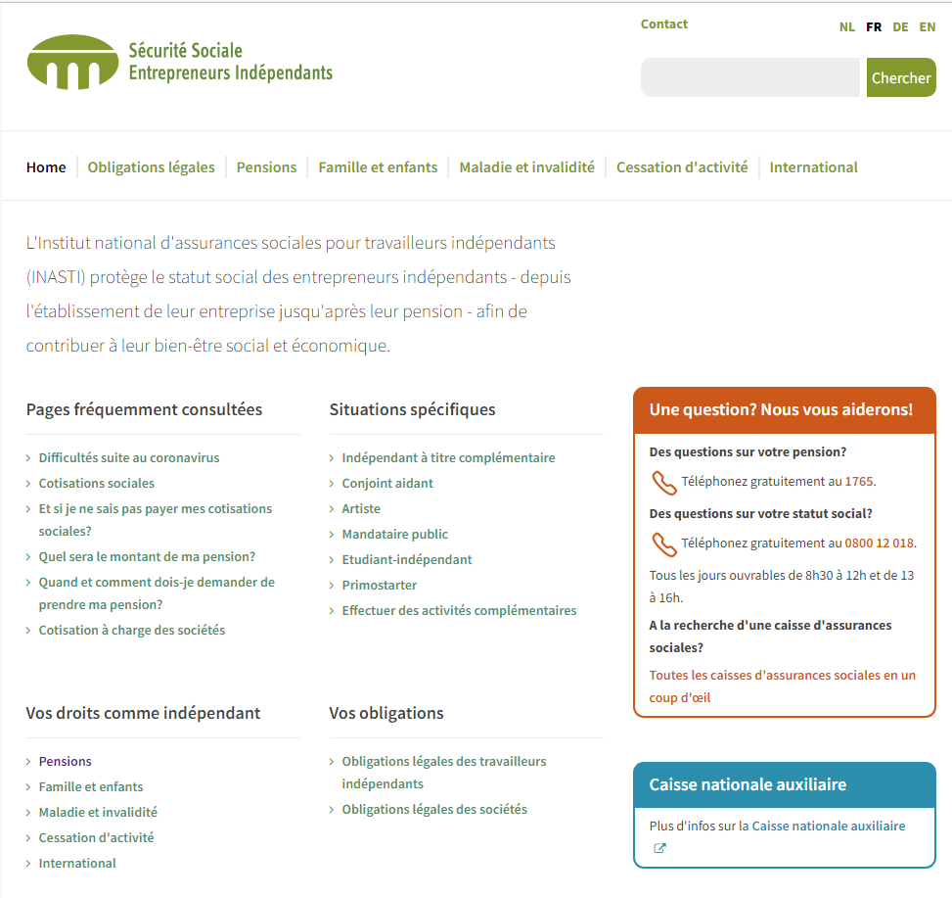
Rôle de l’INASTI en matière de pension
Plus d’informations sur www.inasti.be

Slide 45
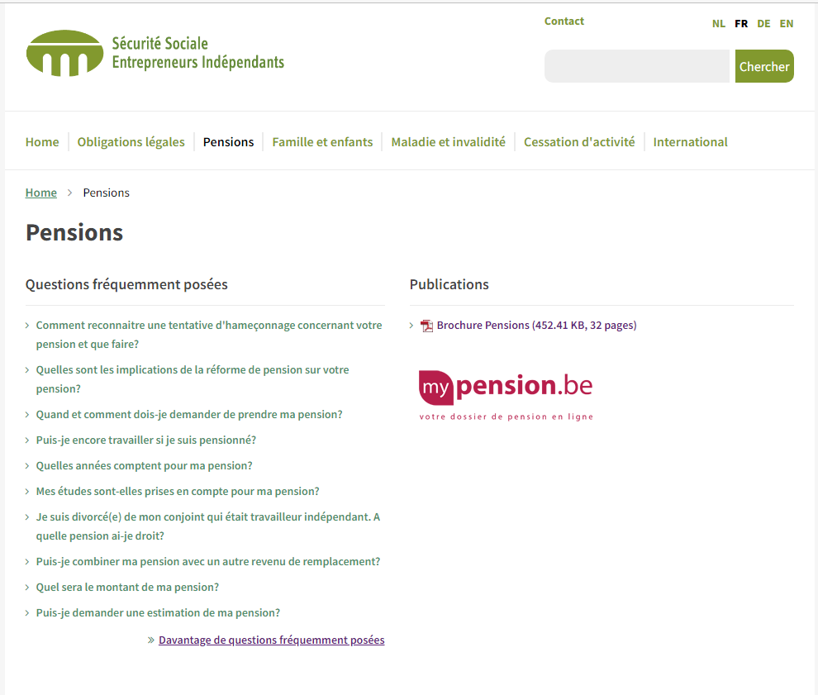
Rôle de l’INASTI en matière de pension

Slide 46
Données de contact
INASTI
Bureau régional de Wavre
Chaussée de Bruxelles 49, 1300 Wavre
Visite uniquement sur rendez-vous après contact téléphonique
Permanence téléphonique de 8 h 30 à 12h00 et de 13h00 à 17h00 (sauf le vendredi : 16 h) au numéro gratuit: 1765 (code 4076)
Site internet: www.inasti.be
Adresse mail : pen@rsvz-inasti.fgov.be (vie privée !)

